Slide 1






POWERPOINT
rapiDESIGN
professional
creative
visual

Slide 2
目 录
简 介
业 务
业 绩
展 望
>>
点击添加标题
0
2
Click add title
>>
点击添加标题
0
3
Click add title
>>
点击添加标题
0
4
Click add title
>>
点击添加标题
0
5
Click add title
>>
点击添加标题
0
6
Click add title

Slide 3

目 录
简 介
业 务
业 绩
展 望
>>
点击添加标题
0
2
Click add title
>>
点击添加标题
0
3
Click add title
>>
点击添加标题
0
4
Click add title
>>
点击添加标题
0
5
Click add title
>>
点击添加标题
0
6
Click add title

Slide 4
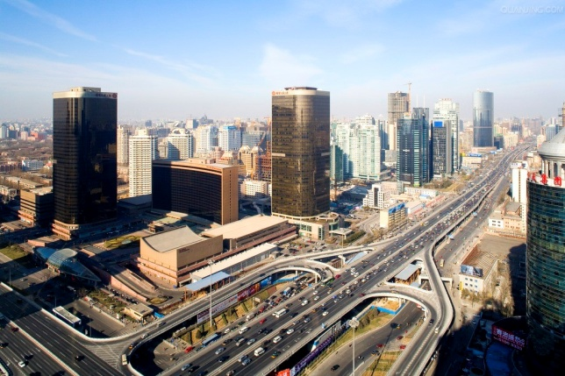
目 录
简 介
业 务
业 绩
展 望
上海锐普广告有限公司是中国第一家精品PPT设计机构。拥有国内顶尖的PPT制作技术、顶级的PPT设计团队，坚持精益求精、拒绝平庸的做事精神，帮助您实现美观、精致、严谨、动感的PPT展示效果，让您的PPT创造卓越价值。
RAPIDPPT, the leader of professional PPT designer in China.
5years of making professional PPT, 500 case studies for the classical PPT, make sure you will be satisfied. ……RAPIDPPT differs from the traditional production model, and create a new PPT experience.

Slide 5
目 录
简 介
业 务
业 绩
展 望

Slide 6
目 录
简 介
业 务
业 绩
展 望
200%
200%
180%
180%
160%
160%
140%
140%
120%
点击插入文本
120%
Click add your text
100%
100%
80%
80%
60%
60%
40%
40%
20%
点击插入文本
20%
0%
Click add your text
0%
2005
2006
2007
2008
2009
2010
2011
2012

Slide 7




目 录
简 介
业 务
业 绩
展 望
点击插入文本
点击插入文本
点击插入文本
点击插入文本
Click add your text
Click add your text
Click add your text
Click add your text

Slide 8
POWERPOINT
Thanks
professional
creative
visual

